Slide 1
CLINICS IN DERMATOLOGY
오늘의 논문
Clinics in dermatology에 실린 새 연구입니다
2026 Oct 8 | 매일 아침 탈모 연구 한 편
Notes:
[hook] 약 4초
대본: 오늘의 논문 Clinics in dermatology에 실린 새 연구입니다
연출 노트: 0.5초 안에 스크롤을 멈추게 하는 구간. 숫자를 크게 읽어준다.

Slide 2
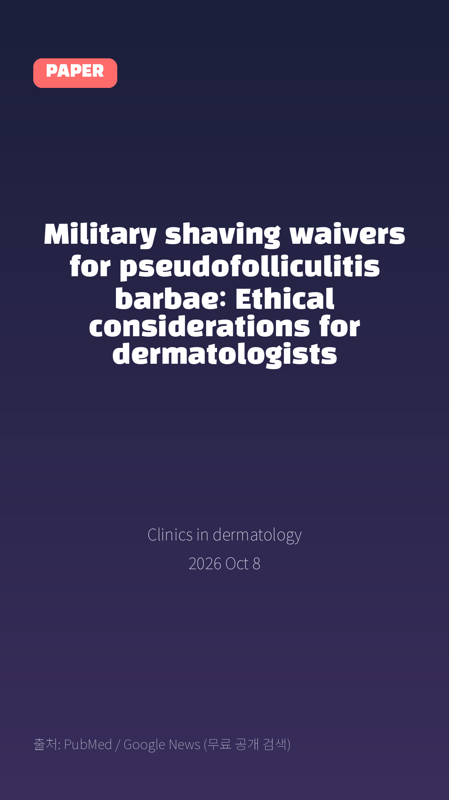
Military shaving waivers for pseudofolliculitis barbae: Ethical considerations for dermatologists
Clinics in dermatology · 2026 Oct 8
Notes:
[paper_intro] 약 8초
대본: 《Clinics in dermatology》 - Military shaving waivers for pseudofolliculitis barbae: Ethical considerations for dermatologists
연출 노트: 출처를 분명히 밝혀 신뢰를 준다.

Slide 3

Pseudofolliculitis barbae (PFB) is a chronic inflammatory disorder triggered by shaving and disproportionately affects individuals of African descent.
Notes:
[key_finding_1] 약 10초
대본: Pseudofolliculitis barbae (PFB) is a chronic inflammatory disorder triggered by shaving and disproportionately affects individuals of African descent.
연출 노트: 핵심 포인트 1. 자막을 끊어 읽는다.

Slide 4

For service members, medically appropriate management may conflict with military grooming standards requiring a clean-shaven appearance.
Notes:
[key_finding_2] 약 10초
대본: For service members, medically appropriate management may conflict with military grooming standards requiring a clean-shaven appearance.
연출 노트: 핵심 포인트 2.

Slide 5

탈모 연구, 매일 쉽게 정리해드립니다 🙂
Notes:
[my_take] 약 10초
대본: 탈모 연구, 매일 쉽게 정리해드립니다 🙂
연출 노트: 본인 사진 + 코멘트. 문구를 직접 바꿔 쓰세요.

Slide 6
더 자세한 내용은 원문 링크에서 확인하세요. 매일 새로운 탈모 연구, 팔로우하고 놓치지 마세요!
Notes:
[cta] 약 8초
대본: 더 자세한 내용은 원문 링크에서 확인하세요. 매일 새로운 탈모 연구, 팔로우하고 놓치지 마세요!
연출 노트: 원문 링크는 고정 댓글로 안내.

Slide 7
본문 요약 (편집용)
◆ 배경 — Background (자동 구분)
· Pseudofolliculitis barbae (PFB) is a chronic inflammatory disorder triggered by shaving and disproportionately affects individuals of African descent.
· For service members, medically appropriate management may conflict with military grooming standards requiring a clean-shaven appearance.
◆ 주요 결과 — Results (자동 구분)
· Recent policy changes have tightened restrictions on shaving waivers and may create career consequences for service members who still require accommodations despite treatment.
· These policies raise ethical concerns involving justice, beneficence, nonmaleficence, and autonomy.
· Military safety requirements related to protective equipment must be balanced against the clinical needs of patients with PFB.
· Laser hair removal may provide meaningful benefit but can recur, permanently alter facial hair growth, and carry additional risks depending on skin type, device selection, and treatment setting.
· Dermatologists should provide accurate medical assessments, support medically necessary accommodations, and use shared decision-making so that treatment remains guided by clinical need and patient preference rather than institutional pressure.
Notes:
편집 참고용 슬라이드입니다. 영상에는 쓰지 않아도 됩니다.
원문 영어 문장을 그대로 발췌했으므로 번역·검수 후 사용하세요.

Slide 8
출처
[출처]
논문: Military shaving waivers for pseudofolliculitis barbae: Ethical considerations for dermatologists
게재: Clinics in dermatology
원문: https://pubmed.ncbi.nlm.nih.gov/42849858/
[이미지 출처]
- Male pattern baldness.jpg / Originally uploaded by Lkinkade (Transferred by XenonX3) / CC BY-SA 2.5
https://commons.wikimedia.org/wiki/File:Male_pattern_baldness.jpg
- Male-pattern hair loss.jpg / BlaiserPascal / CC BY-SA 4.0
https://commons.wikimedia.org/wiki/File:Male-pattern_hair_loss.jpg
※ CC BY-SA 이미지가 포함되어 있습니다. 저작자 표시가 필수이며,
동일조건변경허락(ShareAlike) 조항이 영상 전체에 적용될 수 있으니
상업적 이용 시 해당 이미지를 교체하는 편이 안전합니다.

